Slide 1
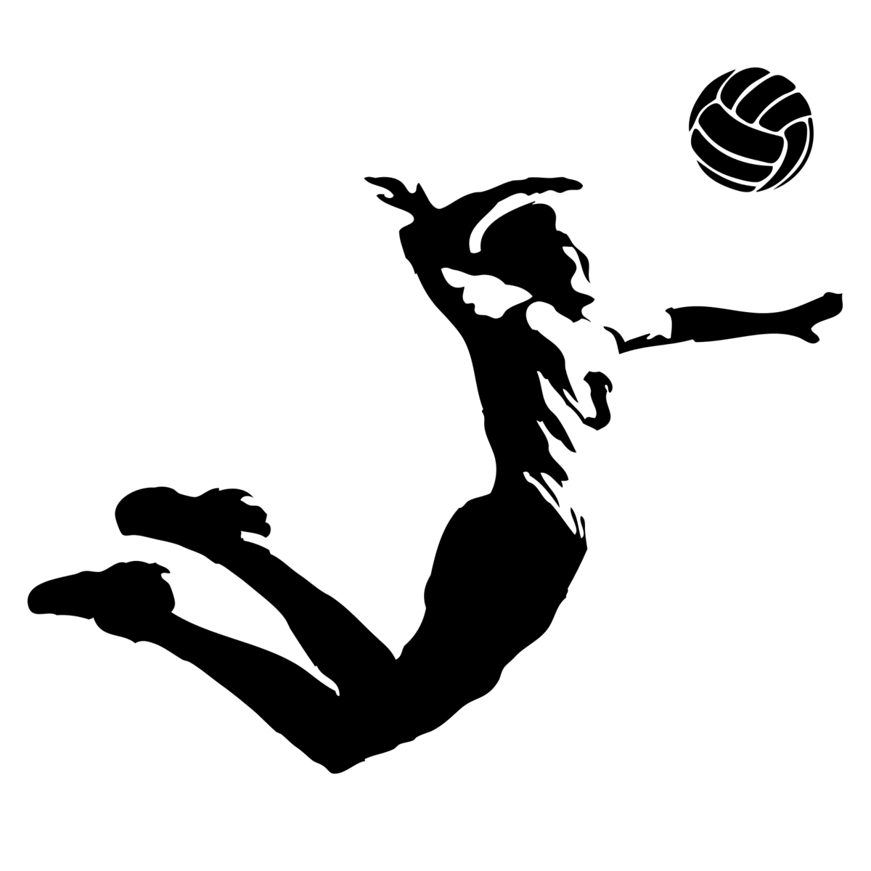
Волейбол
Презентацию подготовила
Ученица 11 «А» класса
Гимназии № 16
Петренко Наталия

Slide 2
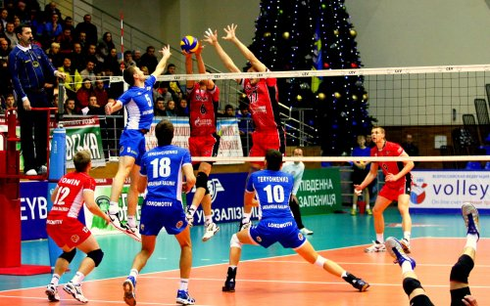
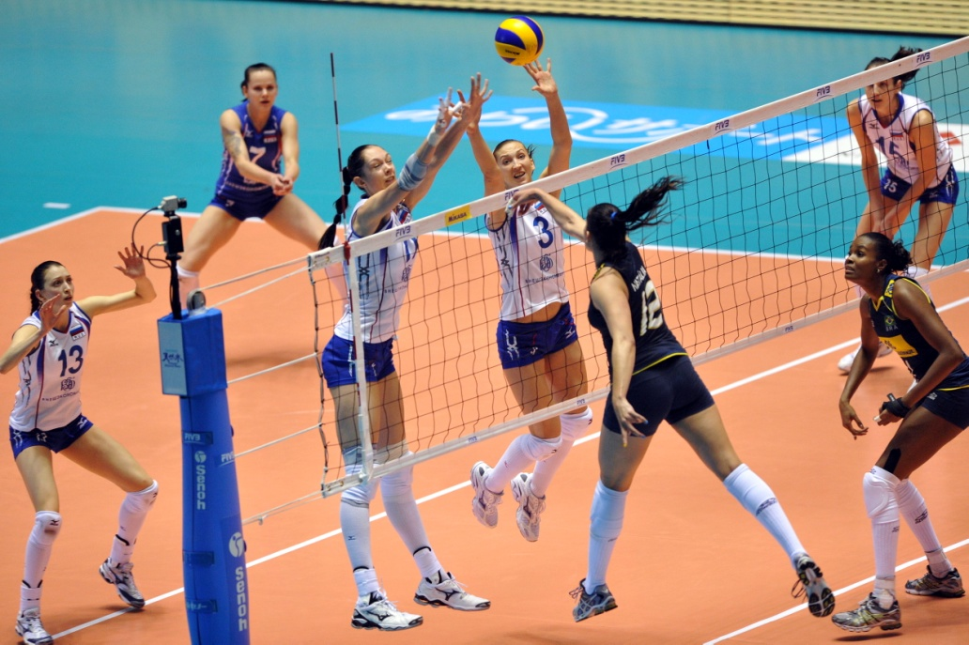
Что такое волейбол?...
Волейбол — командная спортивная игра, в процессе которой две команды соревнуются на специальной площадке, разделённой сеткой, стремясь направить мяч на сторону соперника таким образом, чтобы он приземлился на площадке противника (добить до пола).

Slide 3
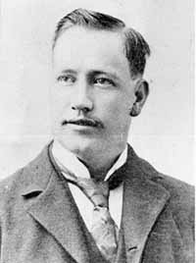
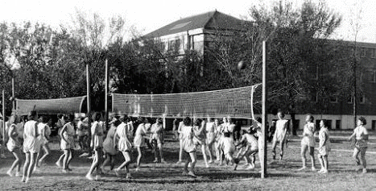
Происхождение современного волейбола
Изобретателем волейбола считается Уильям Дж. Морган. В 1895 году в спортивном зале он подвесил теннисную сетку на высоте 197 см, и его ученики стали перебрасывать через неё баскетбольную камеру. Морган назвал новую игру «минтонет». Позже игра демонстрировалась на конференции колледжей ассоциации молодых христиан в Спрингфилде и получила новое название — «волейбол».
Уильям Морган

Slide 4
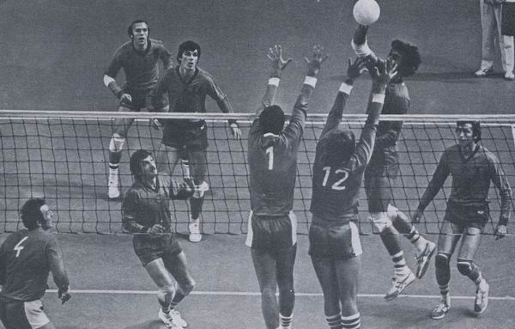
Происхождение современного волейбола
В 1897 году в США были опубликованы первые правила волейбола: размер площадки 7,6×15,1 м (25 x 50 футов), высота сетки 198 см (6,5 фута), мяч окружностью 63,5—68,5 см (25—27 дюймов) и массой 340 г, количество игроков на площадке и касаний мяча не регламентировалось, очко засчитывалось только при собственной подаче, при неудачной подаче её можно было повторить, играли до 21 очка в партии.

Slide 5
Происхождение современного волейбола
В процессе развития игры её правила, техника и тактика постоянно совершенствовались. Основные правила, часть из которых дошла до наших дней, сформировались в 1915—1925 годах:
с 1917 года розыгрыш партии был ограничен 15 очками;
высота сетки составила 243 см;
в 1918 году было определено количество игроков на площадке — шесть;
с 1922 года разрешено не более трёх касаний мяча;
в 1925 году утверждены современные размеры площадки, размеры и вес волейбольного мяча.
Эти правила применялись в странах Америки, Африки и Европы, в то время как в Азии вплоть до начала 1960-х годов играли по собственным правилам: с девятью или двенадцатью игроками на площадке 11×22 м без смены позиций игроками во время матча.

Slide 6
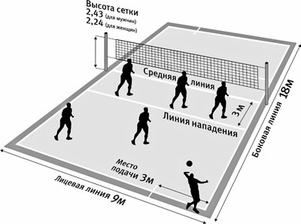
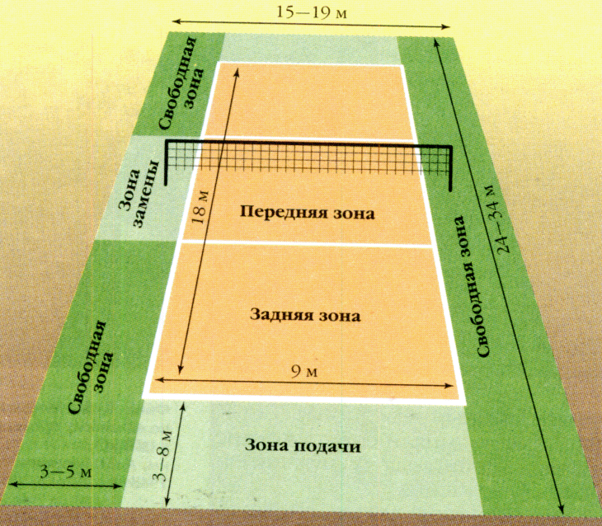
Общие правила игры
Игра ведётся на прямоугольной площадке размером 18х9 метров. Волейбольная площадка разделена посередине сеткой. Высота сетки для мужчин — 2,43 м, для женщин — 2,24 м.

Slide 7
Общие правила игры
Каждая из двух команд может иметь в составе до 14 игроков, на поле в каждый момент времени могут находиться 6 игроков. Цель игры — атакующим ударом добить мяч до пола, то есть до игровой поверхности площадки половины противника, или заставить его ошибиться.
Игра начинается вводом мяча в игру при помощи подачи согласно жребию. После ввода мяча в игру подачей и успешного розыгрыша подача переходит к той команде, которая выиграла очко. Площадка по количеству игроков условно разделена на 6 зон. После каждого перехода право подачи переходит от одной команды к другой в результате розыгрыша очка, игроки перемещаются в следующую зону по часовой стрелке.

Slide 8
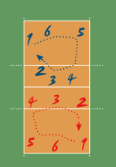
Волейбольная площадка
Размеры и линии
«Зоны» и перемещение игроков

Slide 9
Нарушения правил
При подаче:
Игрок заступил ногой на пространство площадки.
Игрок подбросил и поймал мяч.
Мяч касается антенны, игрока подающей команды или не пересекает вертикальную плоскость сетки полностью через площадь перехода, выходит в аут.
Подача, совершённая до свистка судьи, не засчитывается и повторяется.
По истечении 8 секунд после свистка судьи мяч передаётся команде соперников.
При розыгрыше:
Сделано более трёх касаний (не учитывая блок).
Касание игроком сетки между антеннами, касание антенны.
Заступ игроком задней трёхметровой линии при атаке.
Ошибка на приёме: двойное касание или задержка мяча.
Переход центральной линии.
Регламент:
Нарушение расстановки.
Неспортивное поведение одного из игроков или тренера.

Slide 10
Амплуа игроков

Slide 11
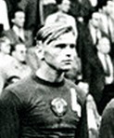
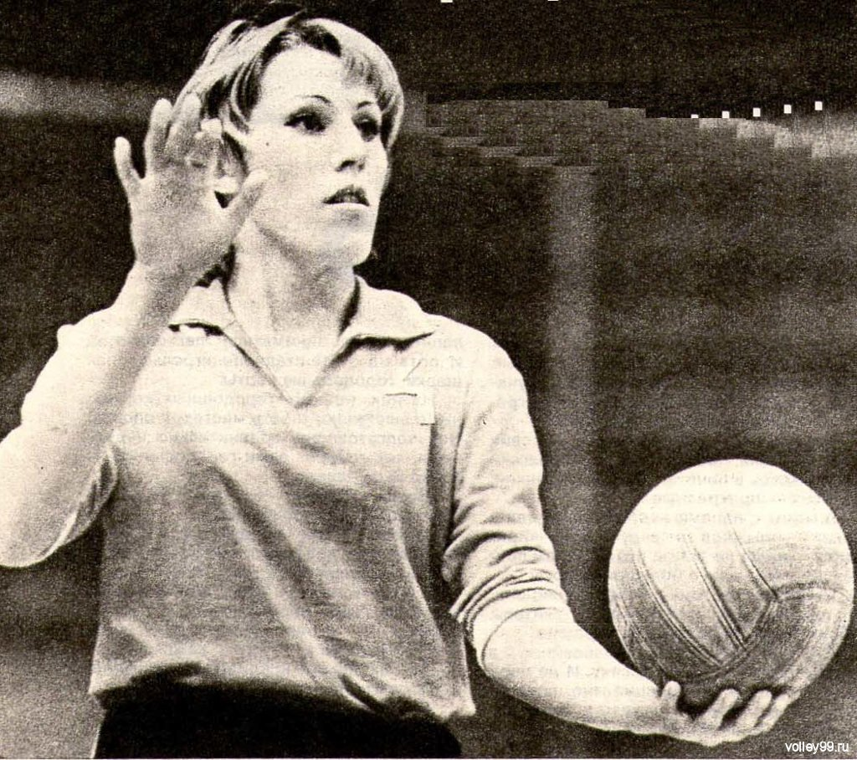
Выдающиея волейболисты
В 2000 году Международная федерация волейбола проводила опрос по определению лучших волейболистов XX века. Среди женщин на это звание были номинированы Лан Пинь (Китай), Инна Рыскаль (СССР), Регла Торрес (Куба) и Фернанда Вентурини (Бразилия), среди мужчин было 8 претендентов — Петер Бланже (Нидерланды), Томаш Вуйтович (Польша), Карч Кирай (США), Уго Конте (Аргентина), Йозеф Мусил (Чехословакия), Кацутоси Нэкода (Япония), Константин Рева (СССР) и Ренан Даль Зотто (Бразилия).
Константин Рева
Инна Рыскаль

Slide 12
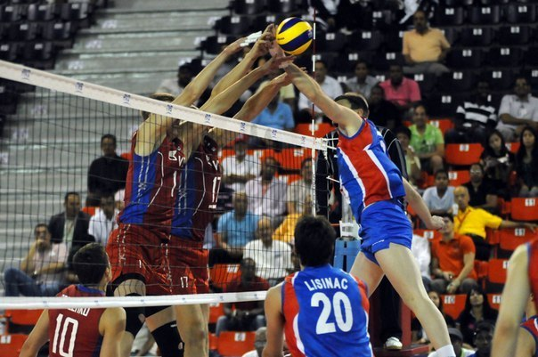
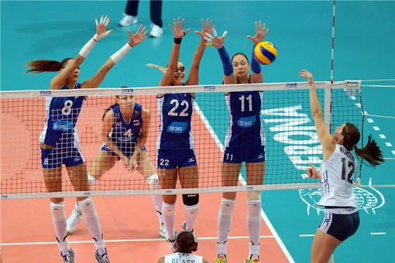
Рекорды волейбола
Самый крупный счёт в волейбольной партии по новой системе подсчёта очков — 25:1 — был зафиксирован 13 июня 2009 года в первом и втором сетах матча отборочного турнира женского чемпионата мира в Накхонпатхоме между сборными Таиланда и Бангладеш — 25:1, 25:1, 25:3. Счёт 25:0 в партии впервые был зафиксирован на клубном уровне 13 октября 2009 года в Улан-Удэ в матче чемпионата России среди команд высшей лиги «А» между «Хара Морином» и читинской «Забайкалкой». Результат игры — 3:0 (25:12, 25:0, 25:16).
Рекорд по наибольшей продолжительности партии по новым правилам установили в 2013 году в рамках мужского чемпионата Южной Кореи «Кореан Айр Джамбос» (Инчхон) и «Раш энд Кэш» (Ансан) — третий сет этого матча длился 48 минут и завершился со счётом 56:54 в пользу «Джамбос».

Slide 13
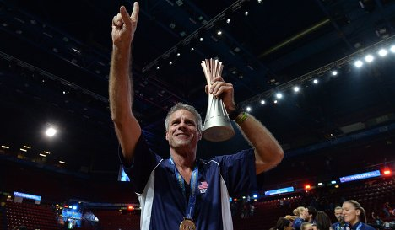
Рекорды волейбола
Мировым рекордом по результативности обладает кубинский диагональный Леонардо Лейва, который в матче между южнокорейским клубом «Самсунг Файр Блюфэнгс» и японским «Сакаи Блэйзерс» набрал 59 очков (57 в атаке при реализации 64 %, 1 на блоке и 1 эйс). У женщин последний рекорд также был установлен в Южной Корее болгаркой Елицей Василевой, набравшей в матче национального чемпионата 57 очков.
Самым титулованным волейболистом в олимпийском спорте является Карч Кирай. Американец является обладателем двух золотых медалей в классическом волейболе и одной в пляжном.
Карч Кирай

Slide 14
Интересные факты…
Международная федерация волейбола (FIVB) - самая многочисленная из мировых спортивных организаций, в ее состав входят 218 стран.
Волейбольный мяч фирмы Wilson, ставший одним из товарищей по несчастью героя Тома Хенкса в фильме "Изгой", был продан на Интернет-аукционе за 18 400 долларов.
Подача мяча в прыжке прижилась в волейболе лишь после Олимпийских игр 1984 г. Уже не новый по тем временам прием в исполнении игроков мужской сборной Бразилии поразил всех невероятной эффективностью, во многом благодаря ему бразильцы заняли тогда второе место.
Официальным днем рождения российского волейбола считается 28 июня 1923 г., когда в Москве был сыгран товарищеский матч между командами ВХУТЕМАСа и Московского техникума кинематографии.
Источник - Журнал "Ровесник" № 8 2002 г.

Slide 15
Интересные факты…
Волейбол - единственная игра, суть которой сводится к тому, чтобы не дать мячу упасть на площадку. К тому же одна из немногочисленных "искусственно" выдуманных игр и одна из немногих спортивных игр, где играют не на время, а на результат.
На бытовом уровне волейболом увлекаются около миллиарда жителей земли.
Рекорд посещаемости волейбольного матча был установлен в июле 1983 г. За товарищеской игрой сборных Бразилии и СССР на знаменитом футбольном стадионе "Маракана" наблюдали более 100 000 зрителей.
Скорость полета мяча после удара волейболиста может составлять более 130 км/ч, а сам удар зачастую производится с высоты, заметно превышающей высоту баскетбольного кольца.
Единственное, но очень важное отличие кертнбола от обычного волейбола заключается в том, что вместо сетки в игре используется сплошная ткань. Кертнбол не только культивируется как отдельный вид спорта, но и входит в программу подготовки команд классического волейбола.
Источник - Журнал "Ровесник" № 8 2002 г.

Slide 16
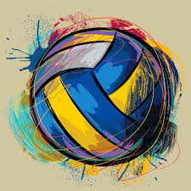
Интересные факты…
Первое методическое руководство по волейболу в России было издано 1926 г. и называлось «Волейбол и кулачный бой» . В 1927 г. выходит пособие М.И. Черкасова "Волейбол, городки и кегли", а в 1931 г. в Германии выходит книга "Волейбол - русская народная игра".
Первыми заслуженными мастерами спорта СССР стали Валентина Осколкова (1942 г.) и Анатолий Чинилин (1944 г.) Им же были присвоены первые звания "Заслуженный тренер СССР" (1956 г.)
На четырех Олимпиадах подряд ( с 1964 г.) выступала Инна Рыскаль. У нее 4 олимпийские медали - 2 золотые и 2 серебренные. У Вячеслава Зайцева 4 медали чемпионатов мира, также 2 золотые и 2 серебренные. По 6 золотых медалей чемпионатов Европы у Вячеслава Зайцева и Александра Савина.
Источник - Календарь "Спорт" 1992 г.

Slide 17
Спасибо за внимание!!!

